Slide 1
Возможности использования разнообразных методов и приемов при работе с детьми, имеющими РАС.

Slide 2
Аутизм — нарушение развития, неврологическое по своей природе, которое влияет на мышление, восприятие, внимание, социальные навыки и поведение человека.
«Триада нарушений» Лорна Винг , Джудит Гульд (1979)
1. Нарушения общения (сниженный уровень или отсутствие соответствующих возрасту социальных контактов с другими людьми).
2. Тяга к стереотипному или повторяющемуся поведению, вместо занятий, требующих воображения.
3. Отсутствие или задержка речи, либо характерные отличия в речи.

Slide 3
« Виды» аутизма:
- Расстройства аутистического спектра (РАС)
- Первазивное расстройство развития неуточненное
- Высокофункциональный аутизм, низкофункциональный аутизм
- Синдром Аспергера
Классификация по О.С. Никольской:
I – IV группа

Slide 4
Некоторые методы коррекции аутизма:
- Прикладной анализ поведения (АВА)
- Приемы когнитивно - поведенческой терпии (социальные истории, визуализация, социальные группы и др.)
- Сенсорно - интегративная терапия
- Арт – терапия
- Песочная терапия
- Музыкальная терапия и др.

Slide 5
Организация психокоррекционного процесса
Существующие общепринятые методы коррекции и педагогического воздействия, ориентированные на детей нормы, часто оказываются неэффективными.
Первично – установление контакта и снижение тревожности при общении.
Привлечение различных средств психокоррекции: песочной терапии, арт-игротерпаии, оборудования комнаты релаксации.
Работа с симптомами: сглаживание или коррекция неблагоприятных проявлений, привлечение сверхценных интересов при установлении контакта и в начале направленной коррекции.
Развитие мелкой и крупной моторики: координации, кинезеологии, формирование навыков продуктивной и графической деятельности (лепка, рисование, элементов письма).
Медикаментозная терапия – иногда необходимое условие организации безопасного пребывания ребенка в ДОУ и начала коррекционной работы.
Просветительская работа среди родителей и педагогов – не в рамках диагноза, а в контексте имеющихся проблем поведения и обучения (симптомов). Обсуждение существующих проблем, путей коррекции и сглаживания негативных проявлений. Работа в профилактическом направлении: оптимальный выбор школы, кружков и секций, программы обучения и т.д.

Slide 6
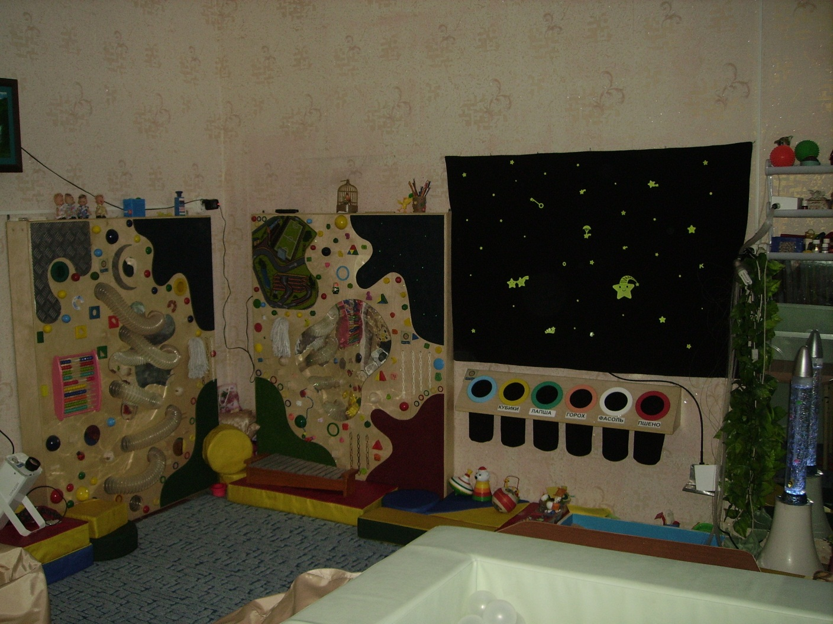

Slide 7
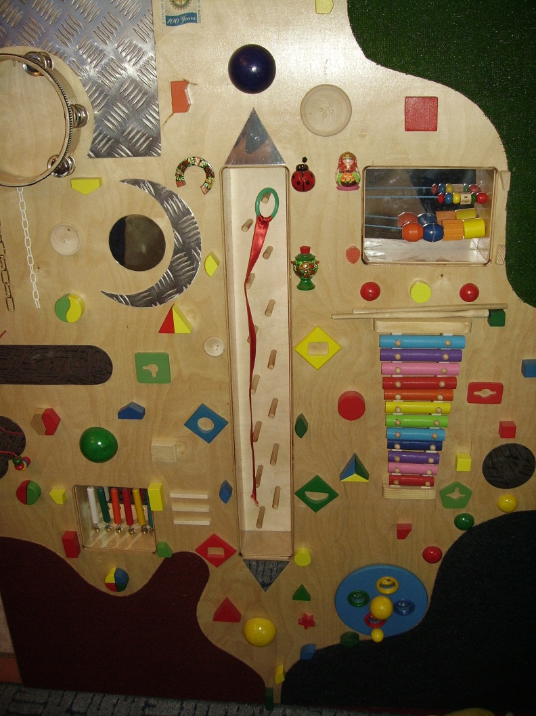

Slide 8
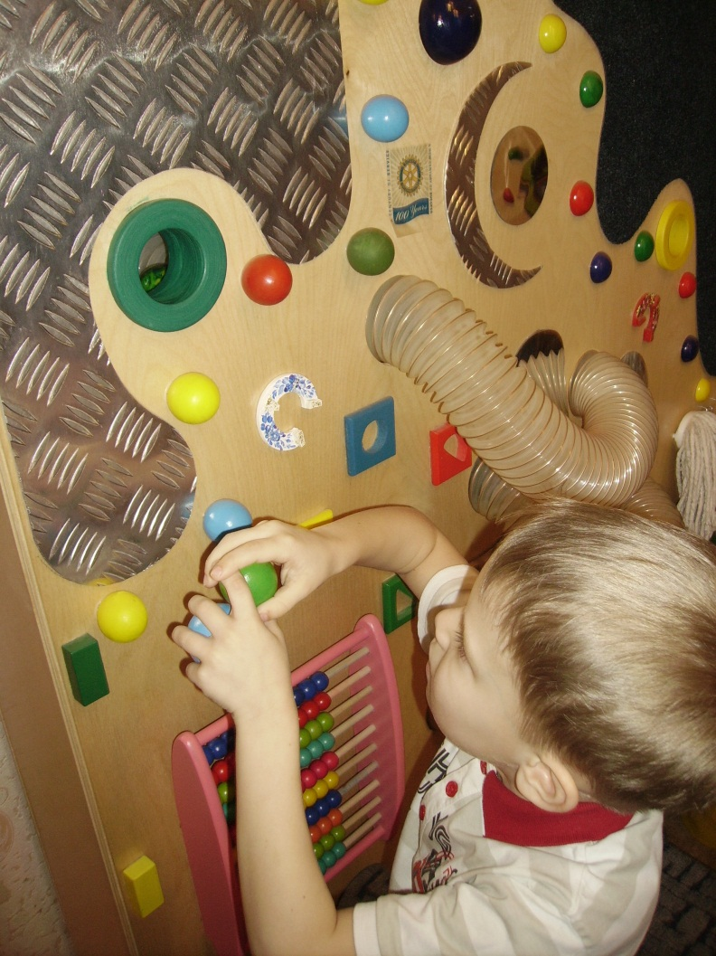

Slide 9
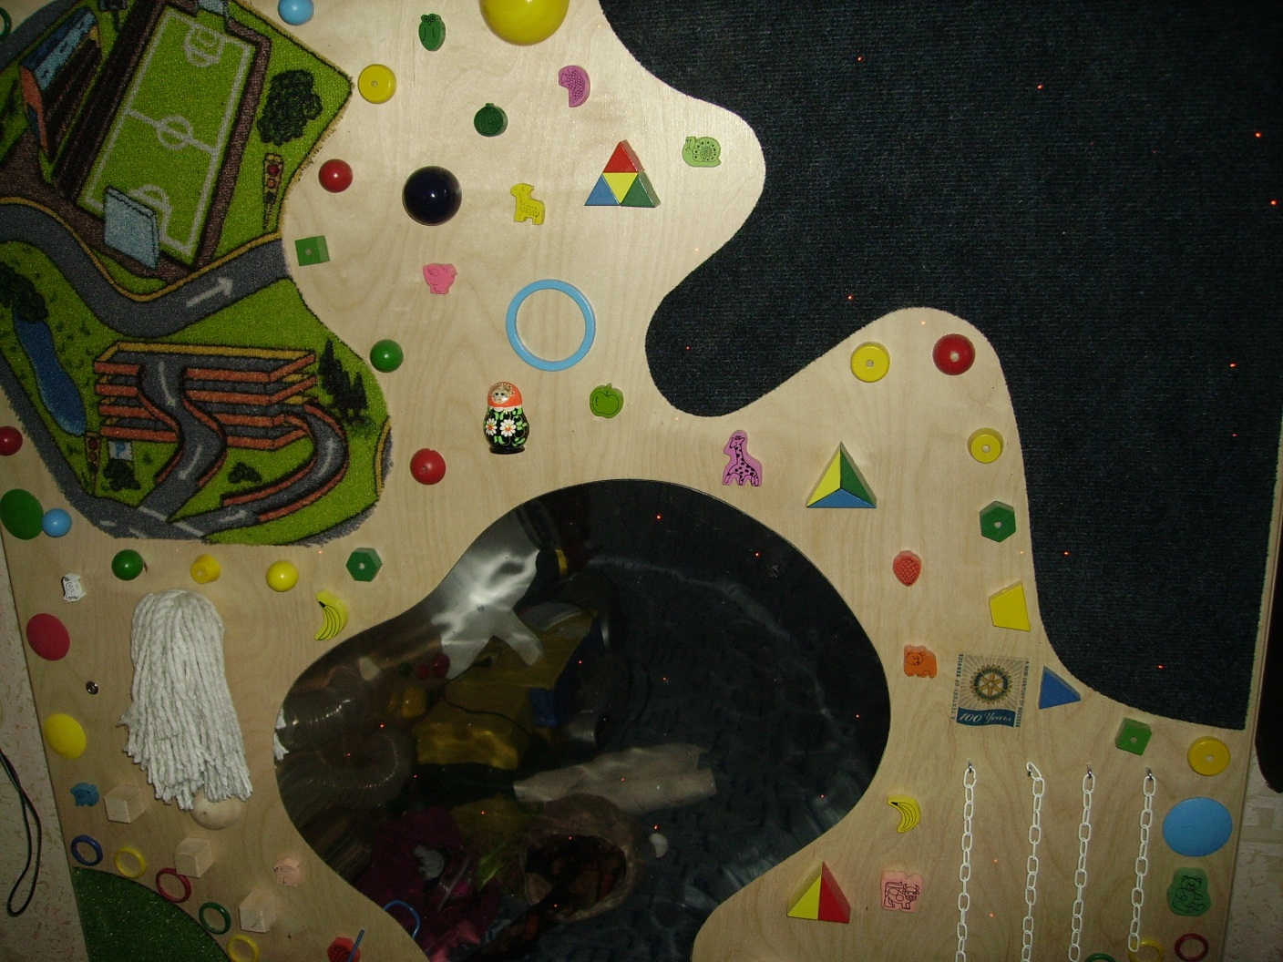

Slide 10
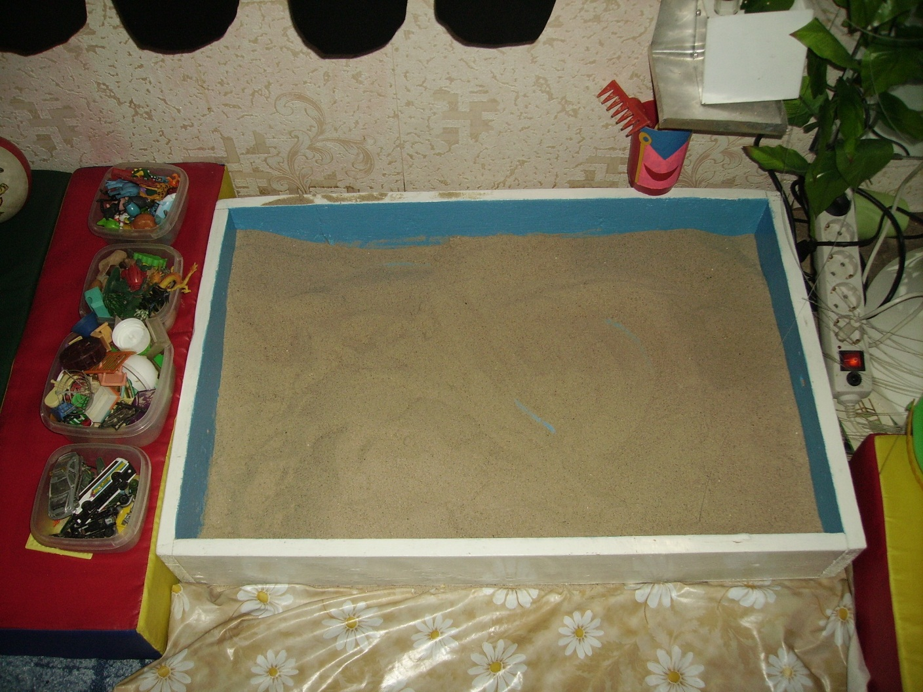

Slide 11
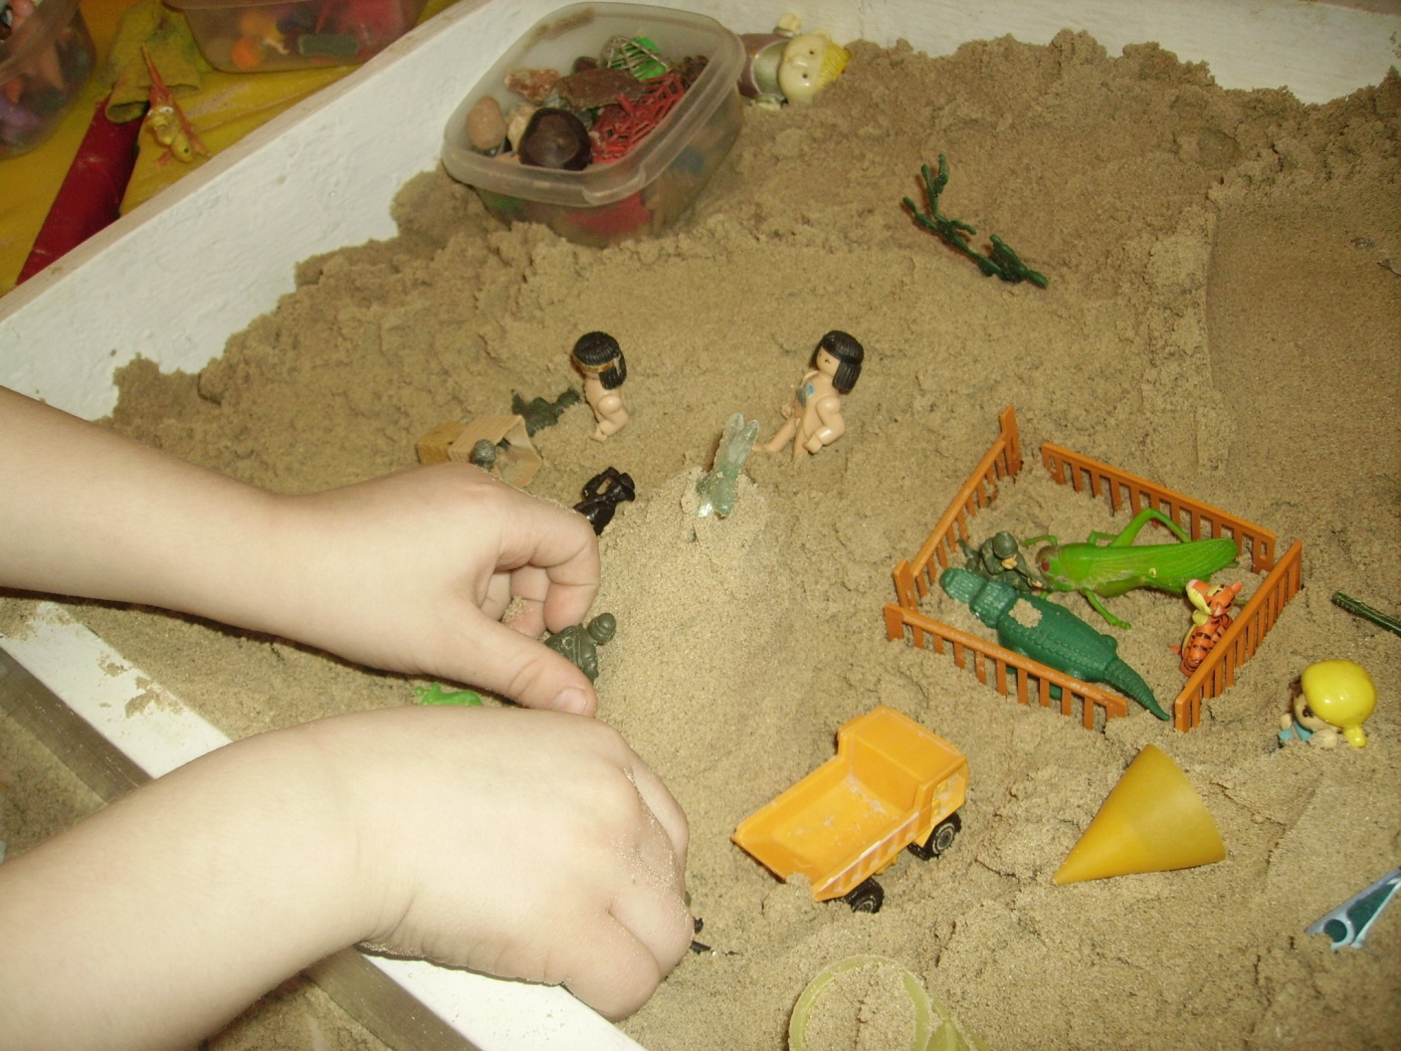

Slide 12
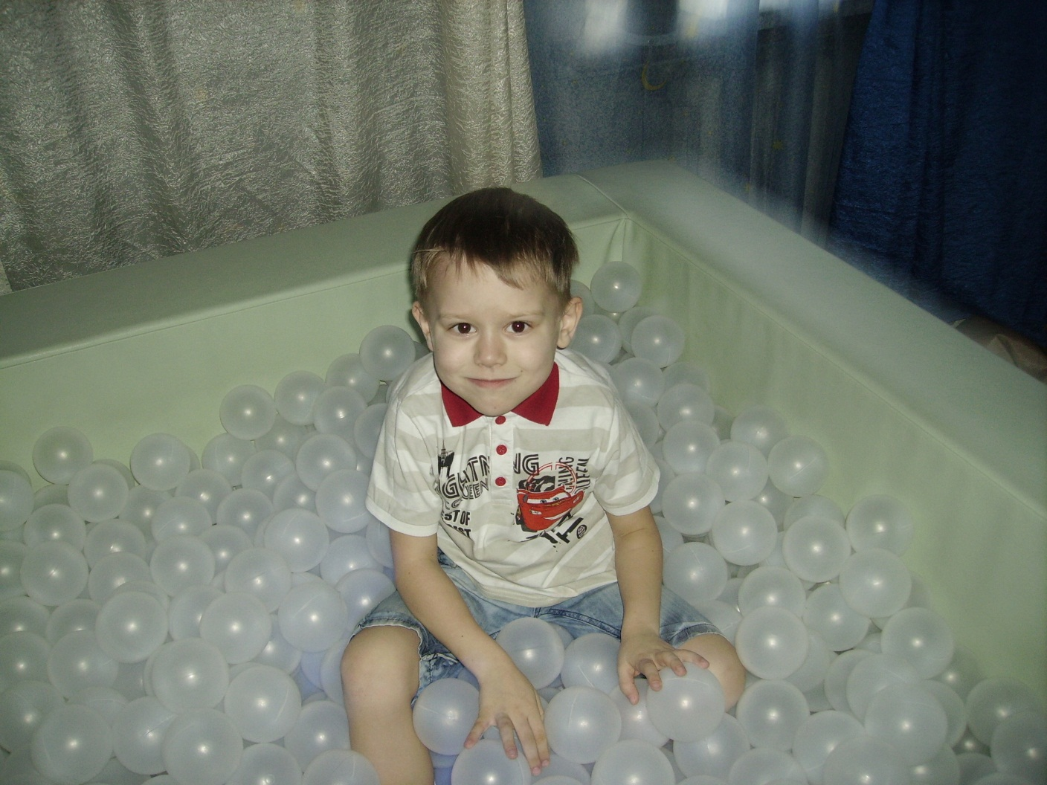

Slide 13
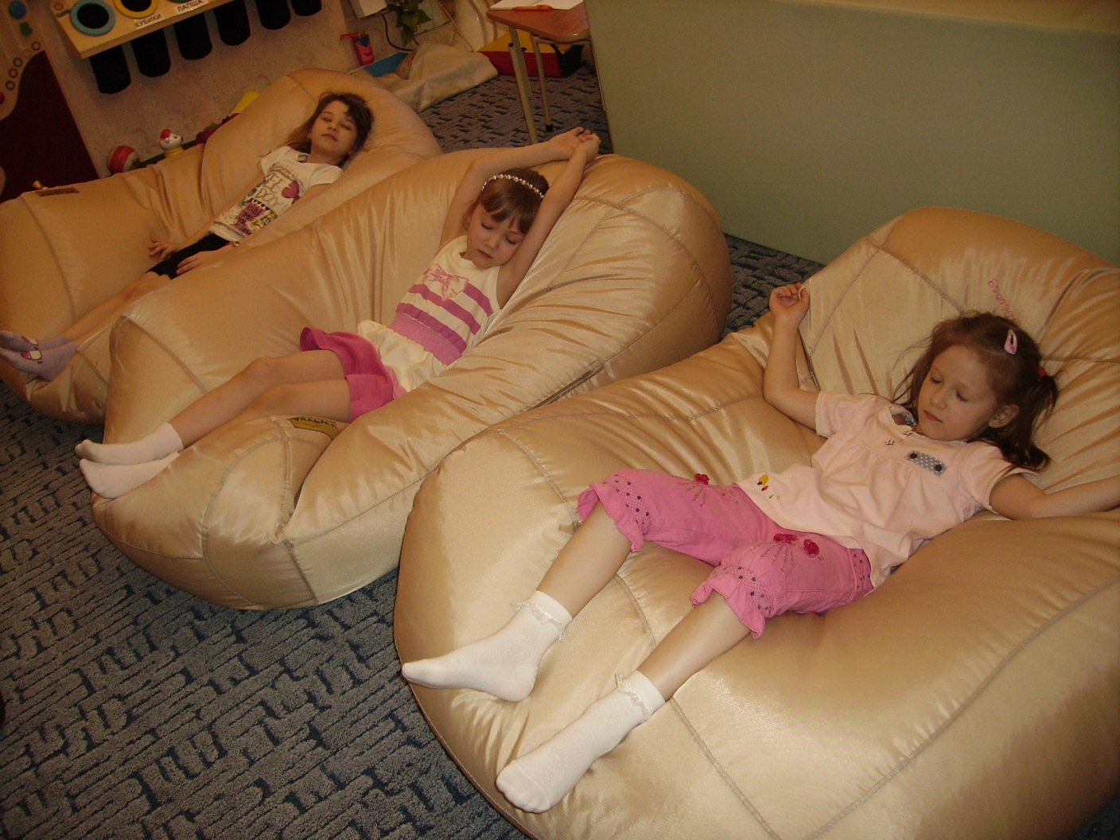

Slide 14
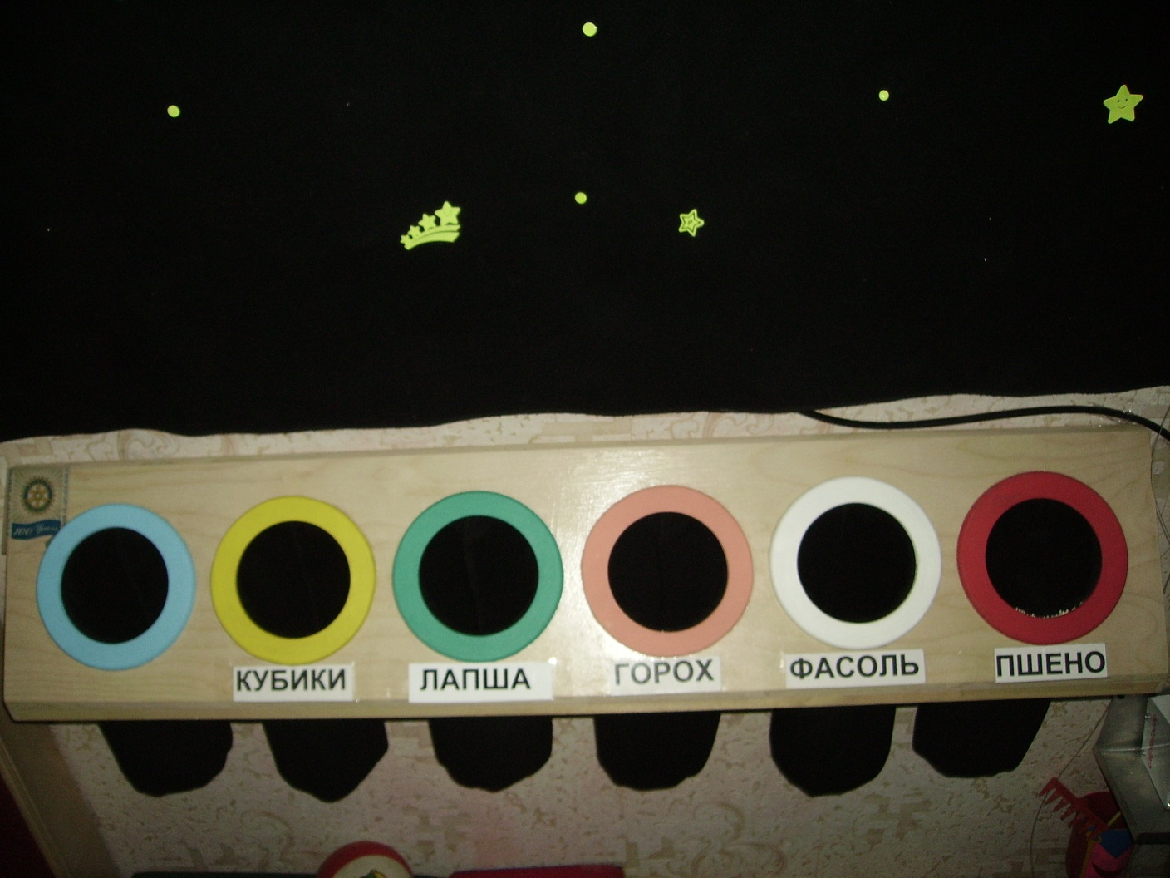

Slide 15
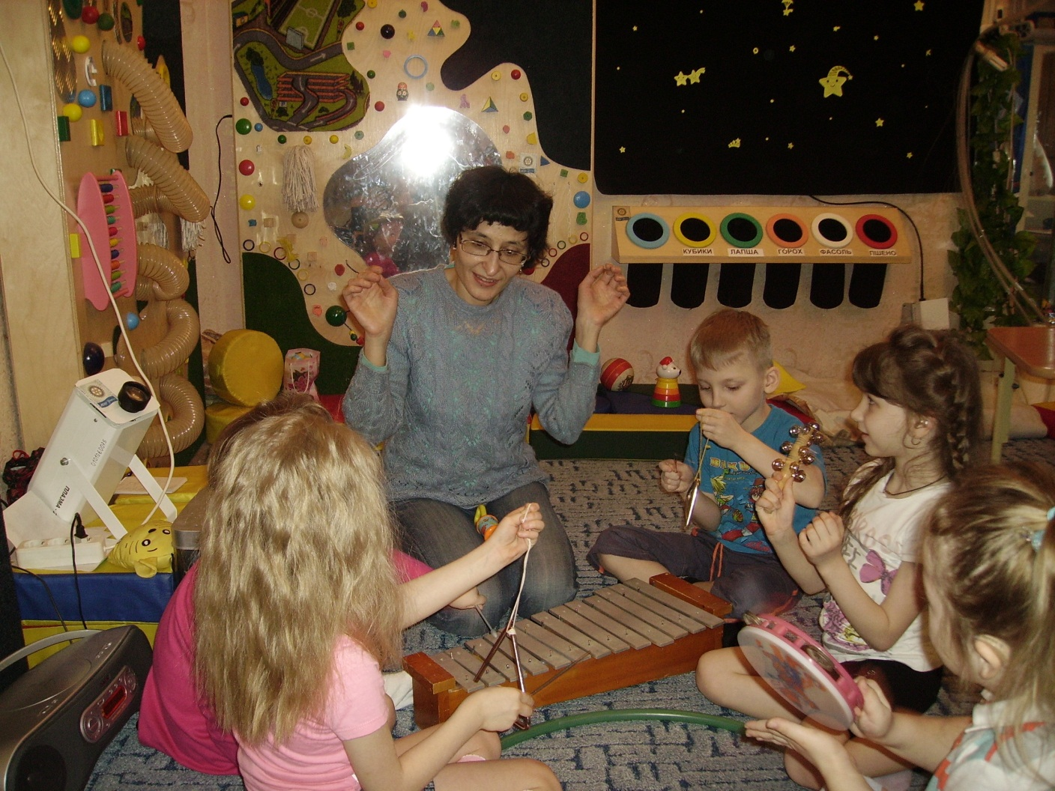

Slide 16
Спасибо за внимание!

